Slide 1
JAVA 스터디 1주차
챕터 1~ 챕터4

Slide 2
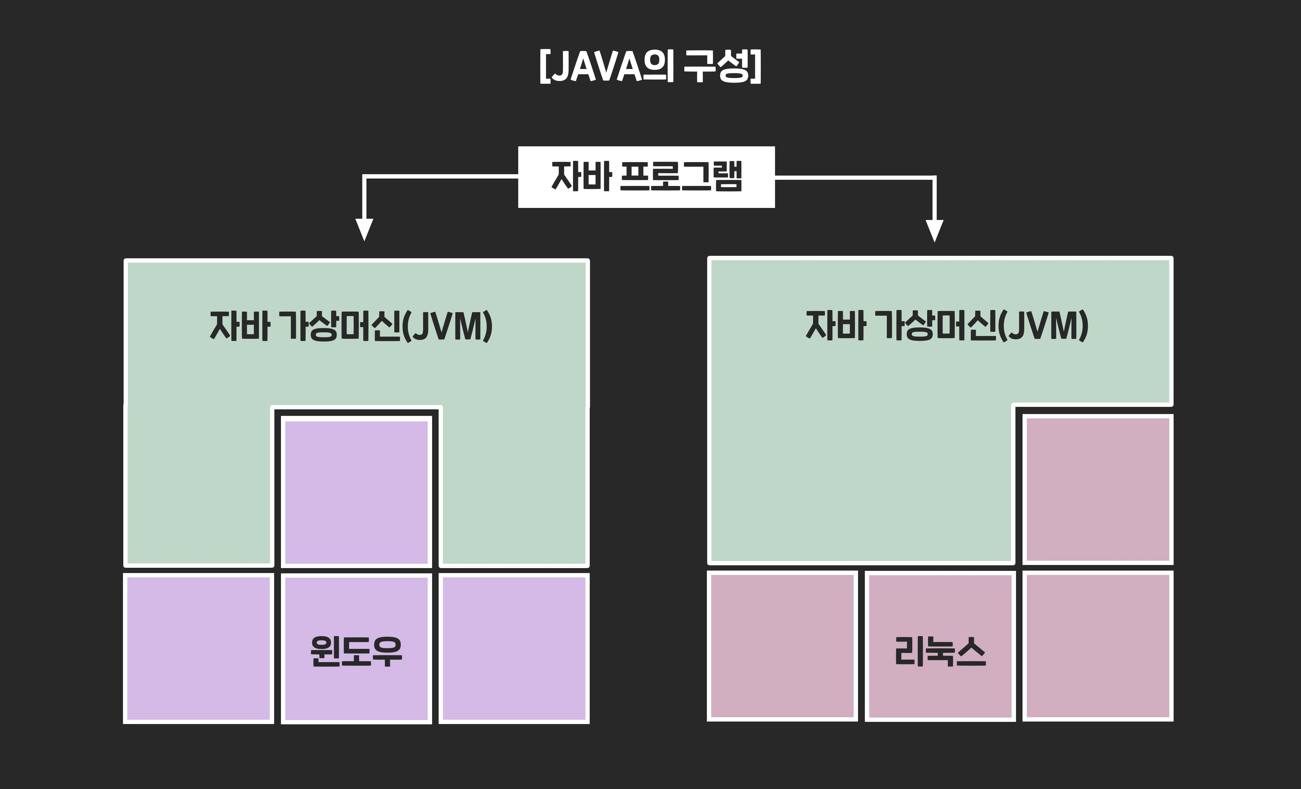
자바 소개
객체 지향 언어
자바 가상머신(JVM)
c언어가 특정 플랫폼(하드웨어, 운영체제)에 종속된
코드를 생성하지만 자바는 컴파일 하면 byte code
파일을 생성하고 이 파일은 특정 운영체제가 아닌
자바 가상 머신으로 해석되고 있다.
가상머신은 다양한 운영체제와 하드웨어에서 실행
할 수 있다.

Slide 3
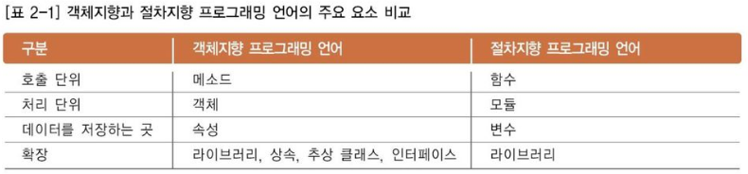
클래스의 개요
객체지향 프로그래밍 언어
클래스의 정의
객체(object)의 모임으로 보고 이들간의 상호작용을 정의해 애플리케이션을 설계하는 방법이다.
클래스는 객체를 만들어내는 틀 (=객체를 표현하는 추상 데이터 타입)
속성이 동일한 객체들을 포괄하는 상위 개념

Slide 4
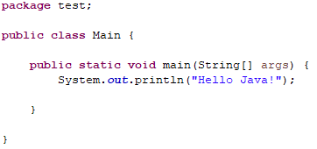
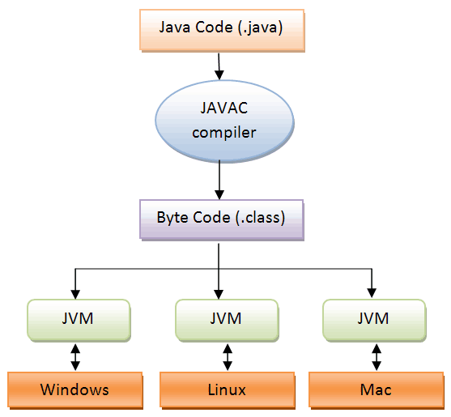
클래스
자바 가상머신과 자바 소스 실행 단계
main()
System.out.println
public: 외부 객체가 객체 내에 있는 메소드에 접근할 수 있다.
static: 객체가 생성되지 않아도 해당 메소드를 실행할 수 있다.
void: 메소드를 수행한 뒤에 반환하는 값의 형태를 지정하지 않는다.
메시지를 출력하는 명령어
System는 클래스명
static 객체 속성
println은 out 속성의 println 메소드

Slide 5
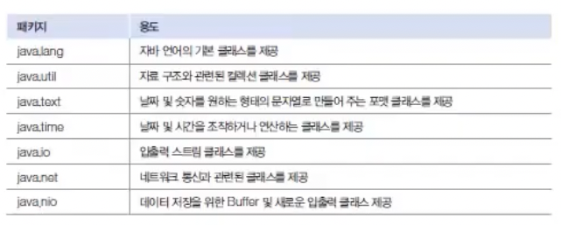
패키지
서로 관련 있는 클래스나 인터페이스를 하나의 이름으로 묶은 것이다.
자바 기본 패키지
Import키워드
사용자 정의 패키지
장점
클래스를 하나의 단위로 제공하여 다양한 클래스를 체계적으로 관리할 수 있다.
클래스명을 패키지명으로 사용하여 클래스명을 작성할 때 발생할 수 있는 혼란을 막을 수 있다.
접근 권한을 패키지 단위로 지정하므로 다양한 방법으로 접근 권한을 제어할 수 있다.
자신이 개발한 패키지를 기존 패키지에 쉽게 추가할 수 있다.

Slide 6
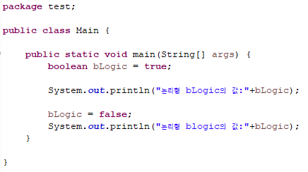

논리형(boolean)
참값과 거짓값을 저장하는 데이터 타입
boolean[변수명];
boolean[변수명]=[초기값];

Slide 7
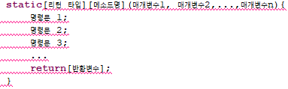

객체지향의 정의와 주요개념
객체지향
필드
메소드
클래스를 이용해 구체화 된 모델을 객체라고 한다
객체를 생성하는 데 클래스를 사용한다.
클래스를 이용하여 객체를 생성하는 행위는 인스턴스화 라고 한다
객체를 생성할 때 new키워드를 사용한다
캡슐화
상속성
다형성
클래스명 참조변수명 = new 클래스 생성자;
객체를 구분하는 특성을 저장하는 변수, 클래스의 데이터 맴버
인스턴스 변수
-객체의 고유 특성을 저장하는 변수
-객체를 생성할 때 마다 독립적인 메모리 공간을 확보한다
클래스 변수
-각 클래스에서 오직 하나의 메모리 공간만 갖는 변수
-클래스에서 인스턴스 되는 모든 객체에 공유할 수 있다.
-객체를 생성하지 않아도 되고 static 키워드로 선언된다.
클래스 내부 속성을 이용해 특정한 일을 수행하거나 외부 객체와 인터페이스를 제공한다.
인스턴스 메소드 항상 객체에 포함, 객체를 정의해야 호출할 수 있다.
클래스 메소드(=정직 메소드) 항상 static으로 선언, 객체가 없이 클래스 명을 이용해 접근 할 수 있다

Slide 8
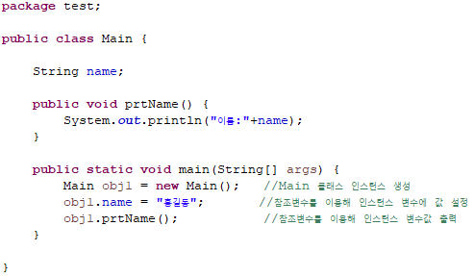
참조변수와 객체
인스턴스화된 객체에 접근하려고 만든 변수의 일종
인스턴스된 객체
. . .
객체변수
참조변수
. . .
heep영역
필드 접근이나
메소드를 이용한
필드 접근
외부 객체
stack영역

